Slide 1
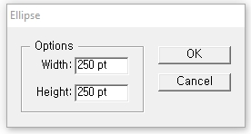
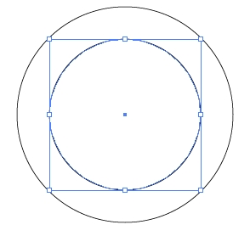
로고만들기
1. 면색:없음 ,선색: 원하는 색상, Ellipse툴 선택>Art board클릭> Ellipse 탭 나타나면 width, Height 값 설정
2. 그린 원 선택> Scale Tool>원하는 % 설정,copy 해서 작은 원 만들기
3. 두 원 선택> 면색:없음 ,선색: 원하는 색상, Stroke 굵게 두 원 사이에 rectangle그리고 싶으면 그려주기

Slide 2
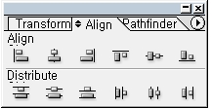
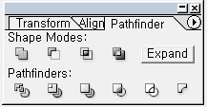
로고만들기
4. 두 원 선택>Window>Align>Horizontal align center
5. 선 즉 테두리를 면으로 바꾸기 위해
Object> Path>Outline Stroke
6. 모든 도형 선택 Window>Pathfinder
divide
7. 모든 도형 선택>Object>Ungroup>
불필요한 부분 제거

Slide 3
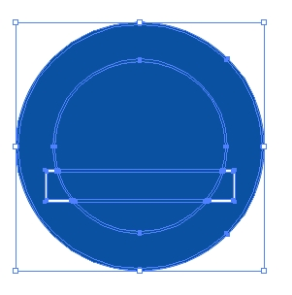
로고만들기
8. 모든 도형선택> 색깔 다 넣기
9. 불필요한 부분 면색의 도형 다 제거하기
10. 모든 도형선택>Pathfinder>Unite

Slide 4
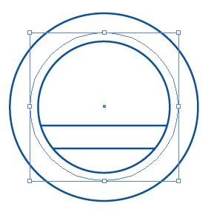
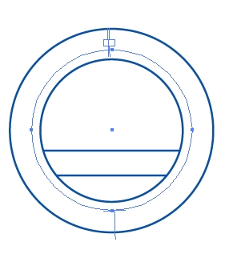
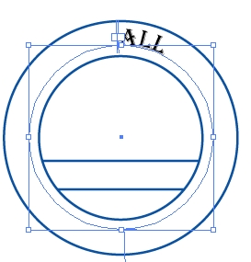
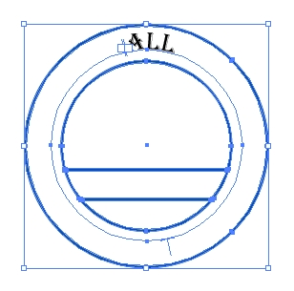
로고만들기
11.Alt+Shift눌러 글자 넣을 ellipse 원그리기
12.Alt+Shift눌러 글자 넣을 ellipse 원그리기
13.TYPE ON A PATH TOOL클릭해서 이부분 부터 글자쓰기 > 이부분 클릭해서 글자 위치 바르게

Slide 5
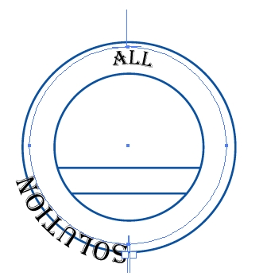
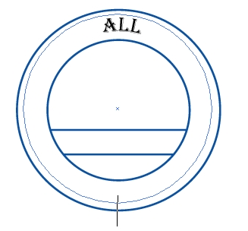
로고만들기
14. 다시 Alt+Shift눌러 글자 넣을 ellipse 원그리기>면색없음>TYPE ON A PATH TOOL클릭해서 이부분 부터 글자쓰기 >직접선택툴클릭해서
이곳을 돌려 글자 똑바로 만들기
15. 그림자 효과 주기 위해>전체도형 선택>TYPE>
Create Outline

Slide 6
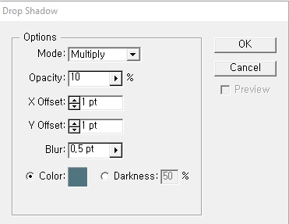
로고만들기
Effect> Stylize> Drop Shadow
17. 펜툴로 만든 PATH에 그라디언트적용하기 위해 Object>Path>Outline Stroke

